Slide 1



PHÒNG GIÁO DỤC VÀ ĐÀO TẠO QUẬN LONG BIÊN
TRƯỜNG MẦM NON NẮNG MAI
Lĩnh vực: Phát triển thẩm mĩ
Chủ đề: Tết và mùa xuân
Hát + VĐ: Cùng múa hát mừng xuân
Nghe hát:Ngày Tết quê em
Trò chơi:Ai đoán giỏi
Người dạy:Lê Thị Hương Liên

Slide 2
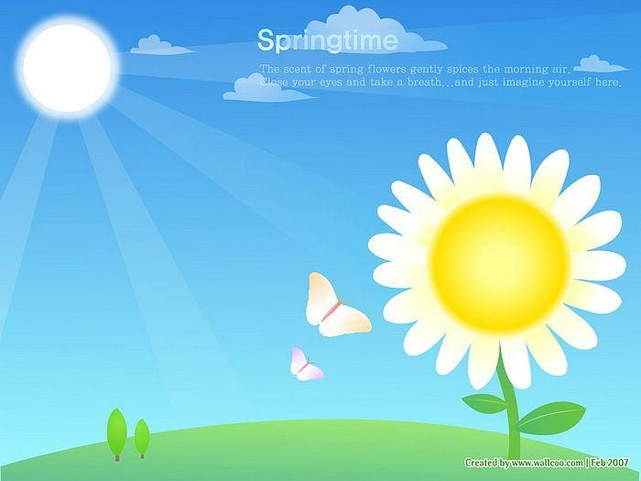








Mục đích yêu cầu:
Kiến thức:
- Trẻ biết tên bài hát : Cùng múa hát mừng xuân, tên tác giả Hoàng Hà
- Trẻ hiểu nội dung bài hát.
- Trẻ biết cách vận động theo lời bài hát, biết vận động sáng tạo theo nhịp điệu bài hát.
Trẻ được nghe và hiểu nội dung bài hát: Ngày Tết quê em
Kỹ năng:
- Trẻ vận động nhịp nhàng và thể hiện sắc thái tình cảm của bài hát : Cùng múa hát mừng xuân.
- Trẻ có kỹ năng vận động theo lời của bài hát.
- Rèn luyện khẳ năng ghi nhớ tưởng tượng.
Thái độ:
- Trẻ hứng thú tham gia tiết học cùng cô và các bạn.
- Trẻ thích tham gia trò chơi.

Slide 3
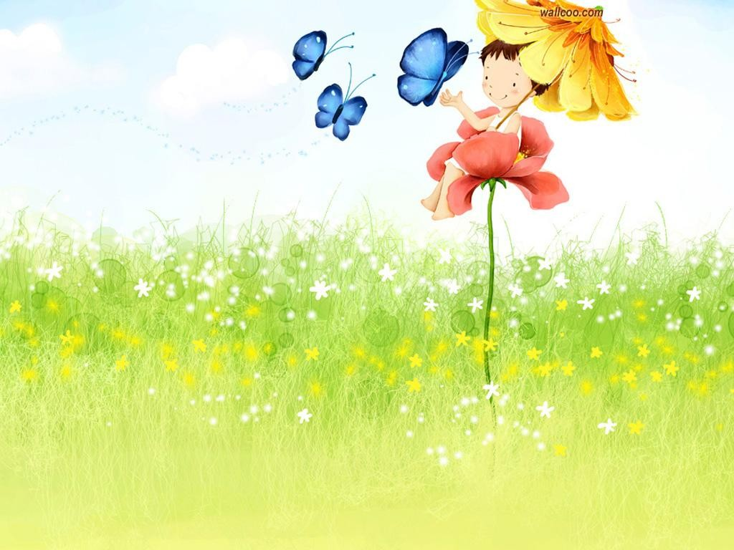



Chuẩn bị:
Màn hình, máy chiếu
Giáo án điện tử
Nhạc beat: Cùng múa hát mừng xuân,Ngày Tết quê em
Máy tính cho trẻ chơi
Mũ đội đầu đủ số trẻ.
Hoa thưởng
Hình vẽ, một sô bài hát trong chủ điểm

Slide 4





Bé vui hội xuân

Slide 5
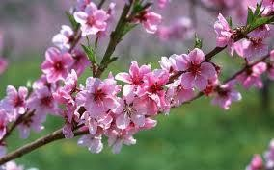



Slide 6
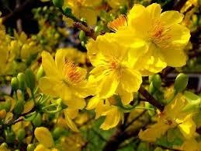



Slide 7

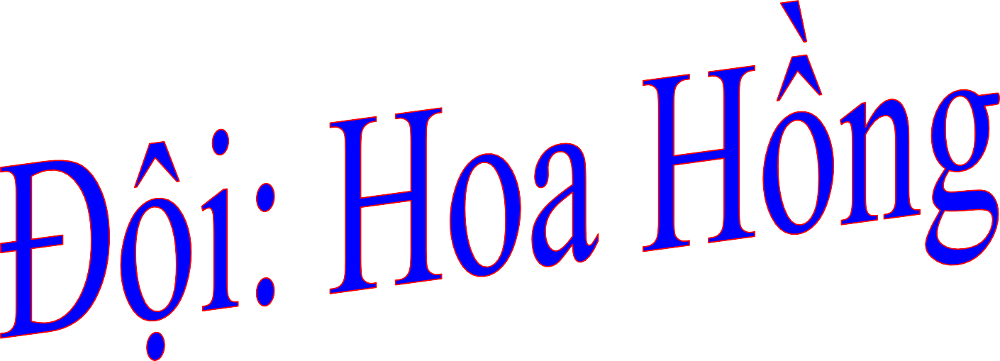
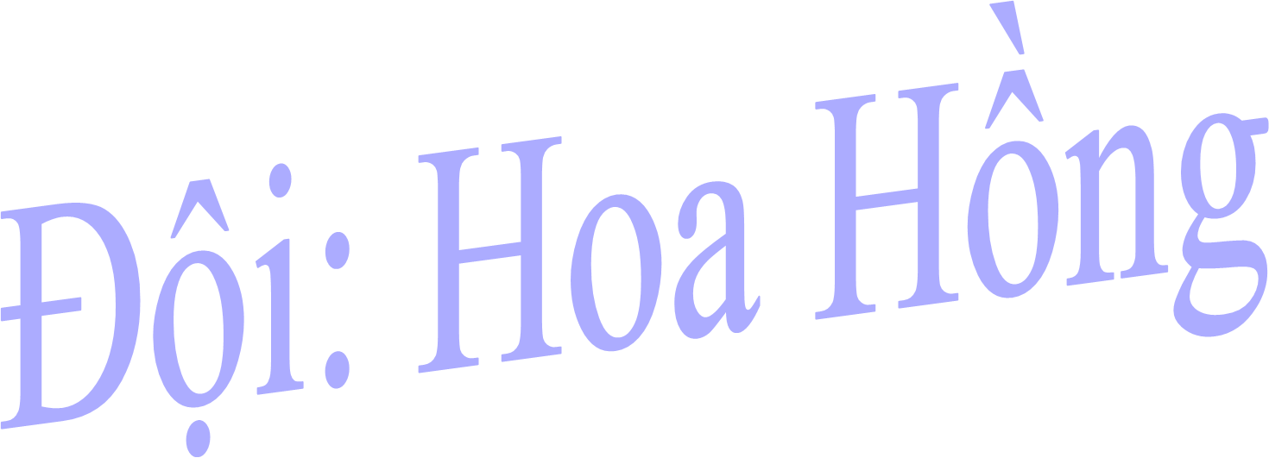

Slide 8


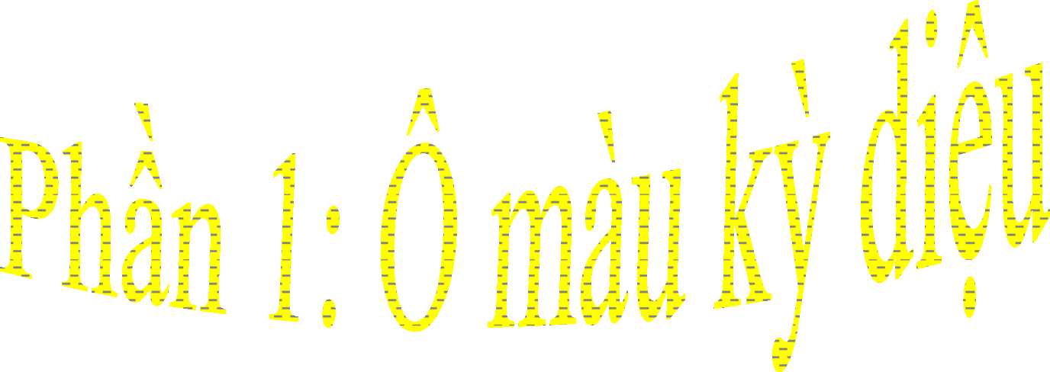
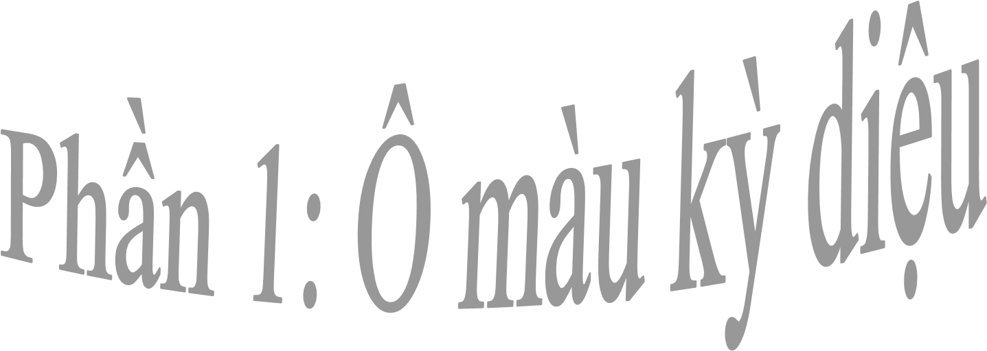



Slide 10
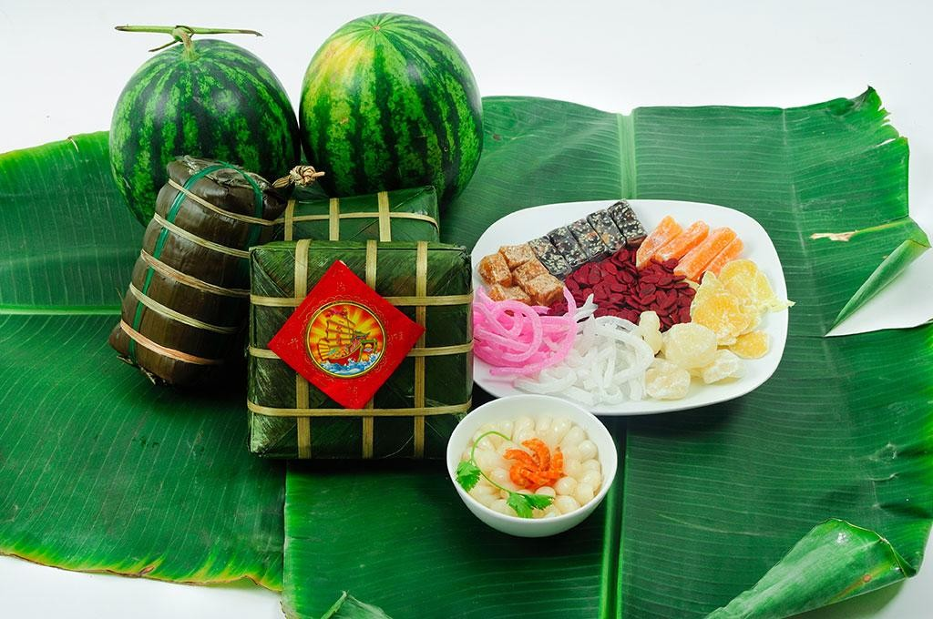

Slide 12
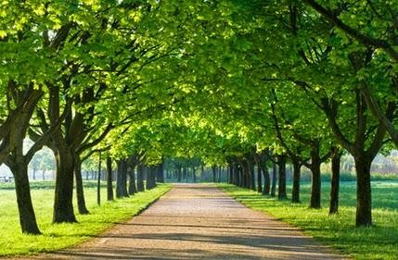
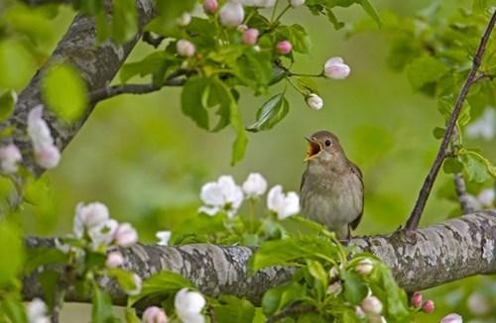

Slide 14
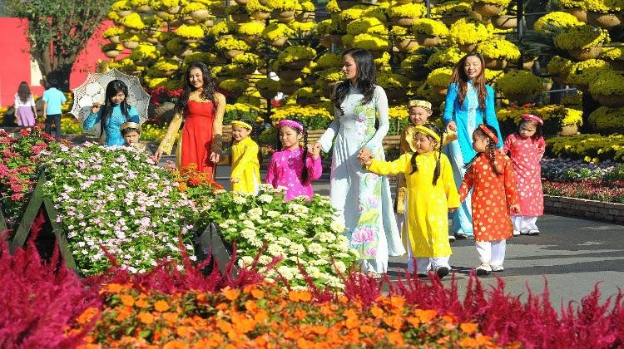

Slide 16
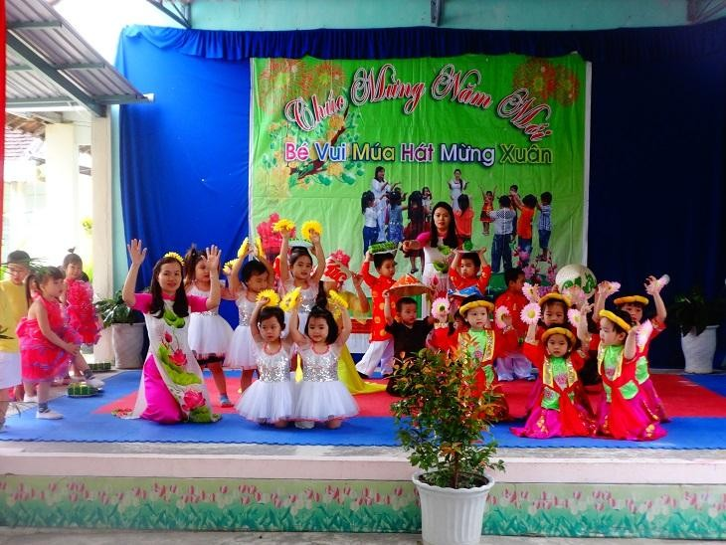

Slide 17
Phần 2: Tài năng âm nhạc

Slide 18
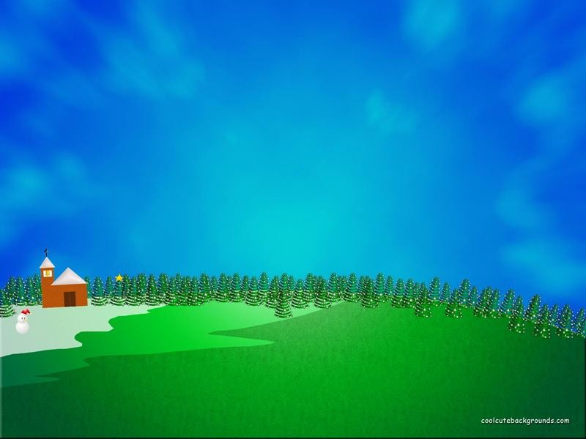

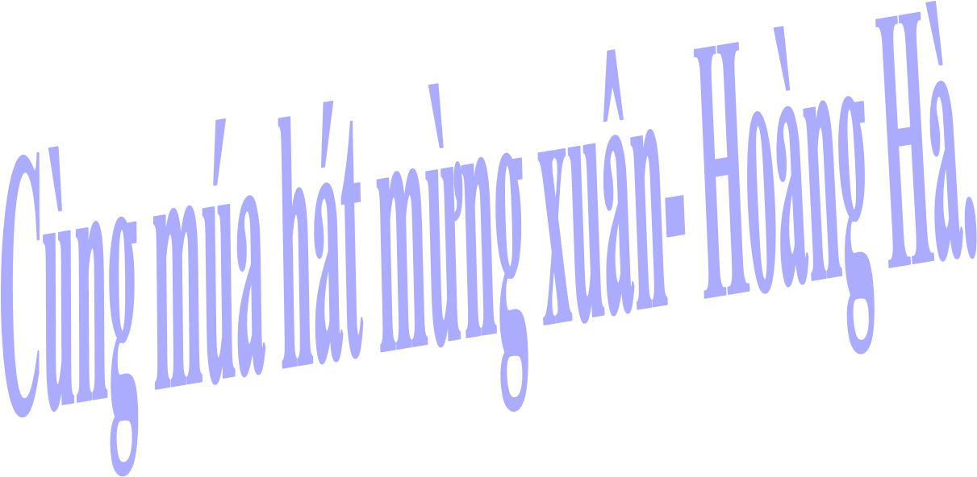
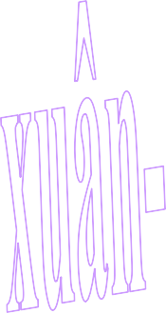




Slide 19


Slide 20

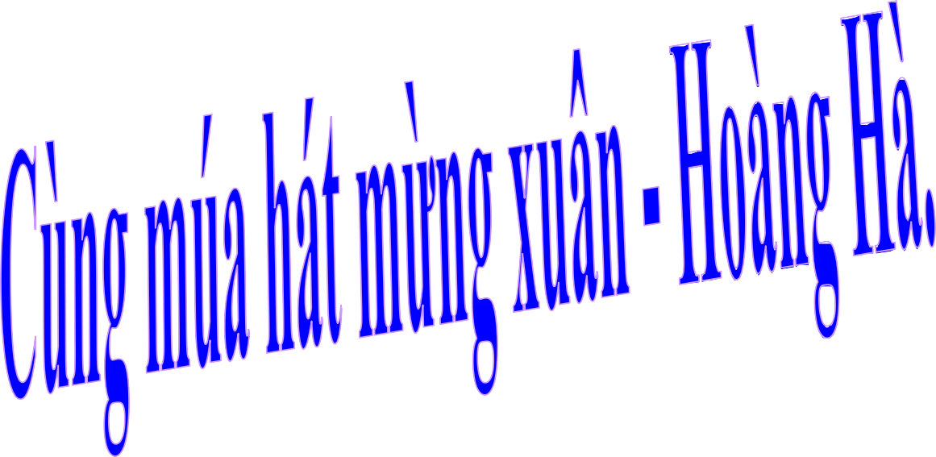
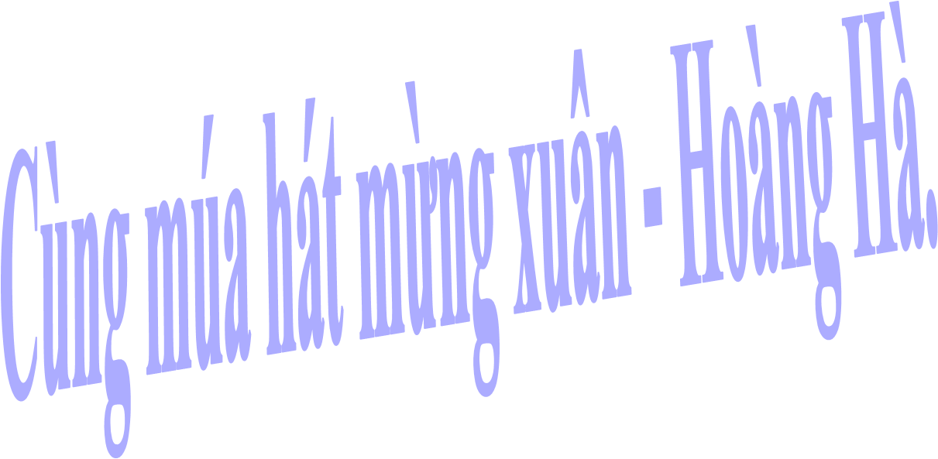

Slide 21


Slide 22


Slide 23

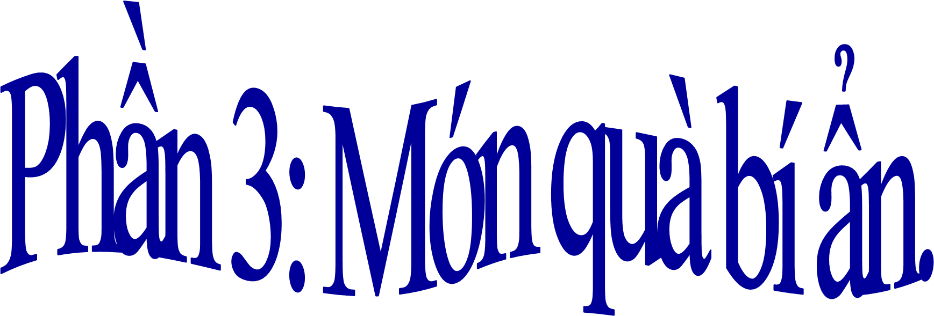
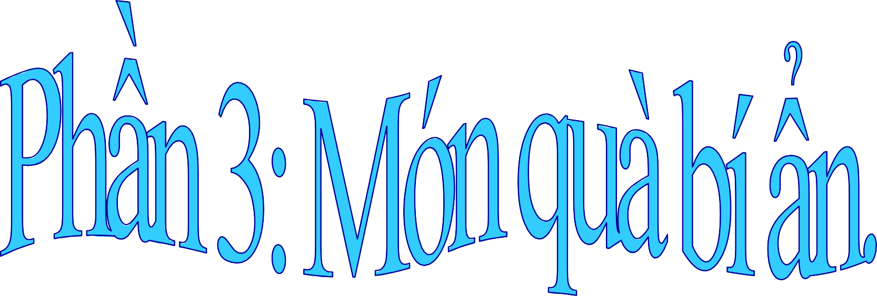

Slide 24
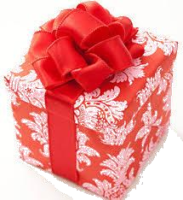

Slide 25












